Slide 1


2.2.2 对数函数及其性质
第1课时 对数函数的图象及性质
y
x
o
1

Slide 2
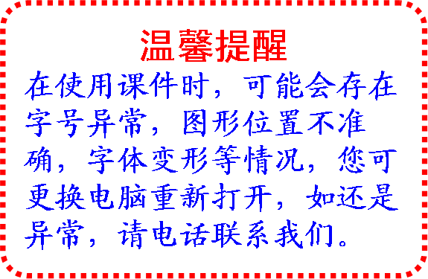
温故知新
前面我们已经学过了 指数式 指数函数
对数式
对数函数
回顾研究指数函数的过程：
1.定义
2.画图
3.性质

Slide 3
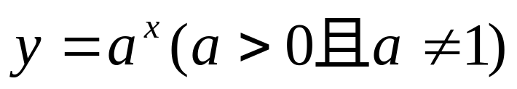
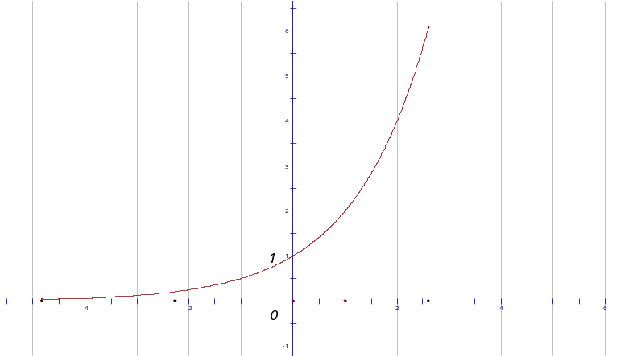
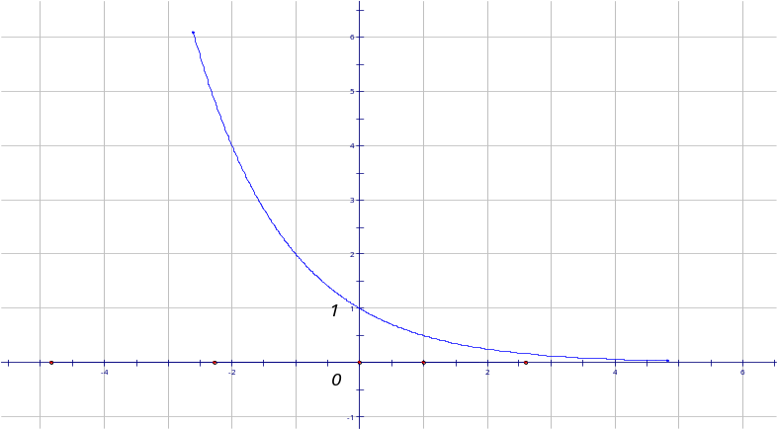


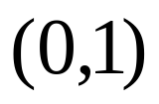




复习指数函数的图象和性质
的图象和性质：
a>1
0<a<1
图
象
性
质
1.定义域：
2.值域：
3.过点 ，即x= 时，y=
4.在 R上是 函数
在R上是 函数

Slide 4
本节课要学习的新内容：
1.对数函数的定义
2.画出对数函数的图象
3.对数函数性质

Slide 5
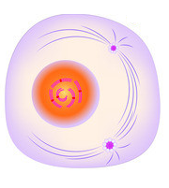
引入新课
细胞分裂过程
分裂次数
细胞个数
第一次
2=2¹
第二次
4=2²
第三次
8=2³
……
第 x 次
2 ^{x}
y= 2^{x}
用y表示细胞个数，关于分裂次数x的表达式为
如果把这个指数式转换成对数式的形式应为
x=log₂y
y = log₂x
如果把x和y的位置互换，那么这个函数应为

Slide 6
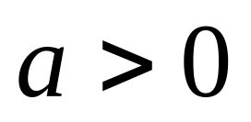
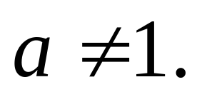
对数函数的定义：
一般地,函数 y = log_{a} x (a＞0,且a≠1) 叫做对数函数.
其中 x是自变量,定义域:x∈（ 0 ,+∞）.
注意:1)对数函数定义的严格形式;
2)对数函数对底数的限制条件：
，且

Slide 7
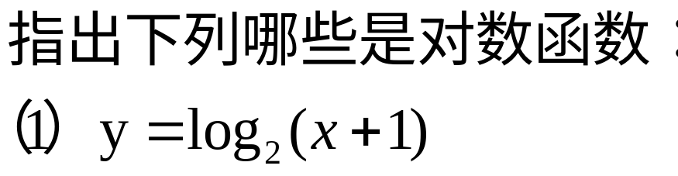
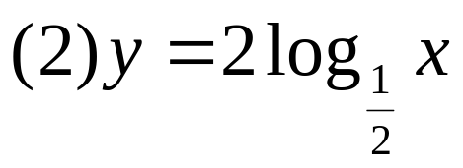
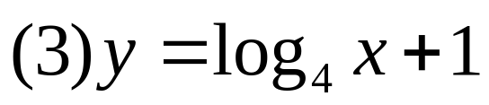
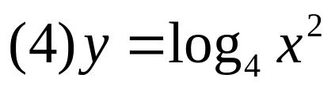
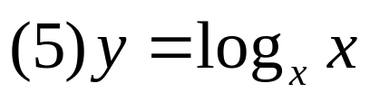
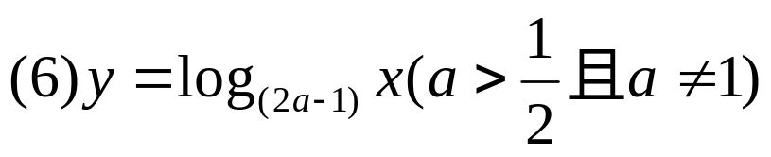


练习
是不是对数函数的判断要求：
解析式 中，
的系数为1
①
②
真数只有x
③
底数a>0且a≠1

Slide 8
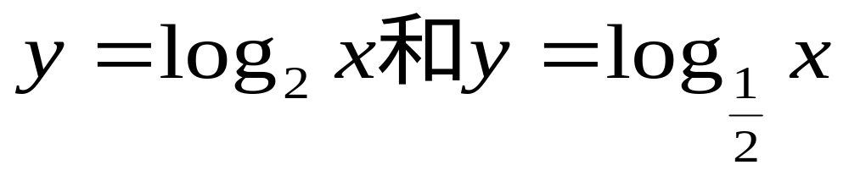
探究：对数函数:y = log_{a} x (a＞0,且a≠ 1) 的图象与性质
在同一坐标系中用描点法画出对数函数
的图象.
作图步骤: ①列表,
②描点,
③用平滑曲线连线.

Slide 9



探究：对数函数:y = log_{a} x (a＞0,且a≠ 1)的图象与性质
动动手：作y=log₂x图象
列表
x | ... |  | 1 | 2 | 4 | 8 | ...
y=log₂x | ... |  |  |  |  |  | ...
-1
0
1
2
3
y
描点
2
1
0
1
2
3
4
x
连线
-1
-2

Slide 10


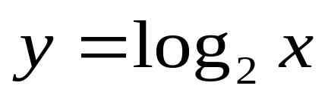
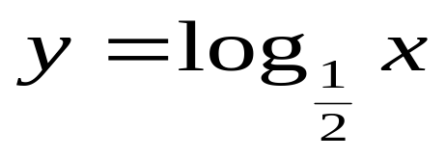

探究：对数函数:y = log_{a} x (a＞0,且a≠ 1)的图象与性质
…
x |  |  | 1 | 2 | 4
…
列表
…
…
-2 -1 0 1 2
…
…
2 1 0 -1 -2
y
描点
2
思考
1
这两个函数的图象有什么关系呢？
0
1
2
3
4
x
连线
-1
-2
关于x轴对称

Slide 11
探究：对数函数:y = log_{a} x (a＞0,且a≠ 1)的图象与性质
y
探索发现:认真观察函数y=log₂x
的图象填写下表
2
1
0
1
2
3
4
x
-1
-2
图象特征 |  |  |  |  |  | 代数表述
右方
图象位于y轴_____
定义域 :
( 0,+∞)
无限延伸
值 域 :
R
图象向上、向下______
逐渐上升
自左向右看图象______
在(0,+∞)上是：
增函数

Slide 12
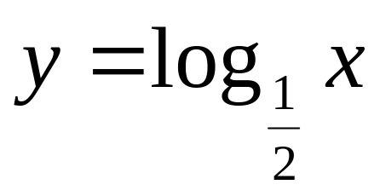
探究：对数函数:y = log_{a} x (a＞0,且a≠ 1)的图象与性质
y
2
探索发现:认真观察函数
的图象填写下表
1
0
1
2
3
4
x
-1
-2
图象特征 |  |  |  |  |  | 函数性质
右方
图象位于y轴______
定义域 :
( 0,+∞)
无限延伸
值 域 :
R
图象向上、向下________
逐渐下降
自左向右看图象________
在(0,+∞)上是：
减函数

Slide 13


对数函数y=log_{a}x (a＞0,且a≠1) 的图象与性质
填表：
a ＞ 1 0 ＜ a ＜ 1
y
x =1
y
x =1
图 象 性 质
X
(1,0)
O
(1,0)
X
O
定义域 :
( 0,+∞)
值 域 :
R
过定点:
(1 ,0),
即当x ＝1时,y＝0
在(0,+∞)上是：
增函数
在(0,+∞)上是
减函数

Slide 14
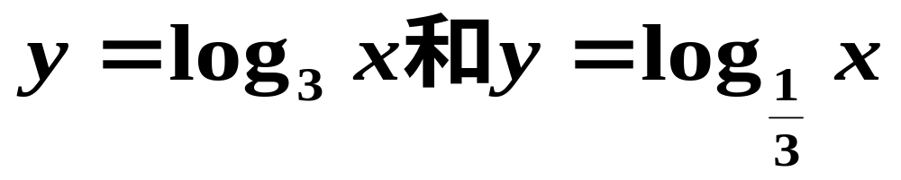
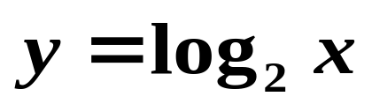
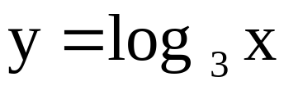
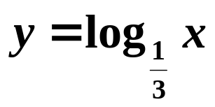

探究：对数函数:y = log_{a} x (a＞0,且a≠ 1)的图象与性质
猜猜:
对数函数 的图象.
y
2
1
0
1
2
3
4
x
-1
-2

Slide 15
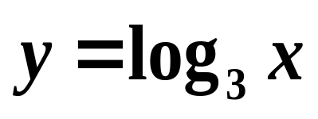
思考：对数函数:y = log_{a} x (a＞0,且a≠ 1) 图象随着a的取值变化，图象如何变化？有规律吗？
小组讨论
规律：
a>1时，a越大，图像越靠近x轴
0<a<1时，a越小，图像越靠近x轴
y
2
x
1
0
1
2
3
4
x
-1
-2

Slide 16
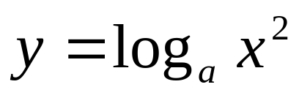
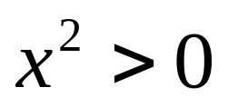

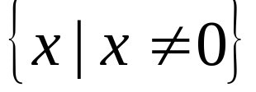
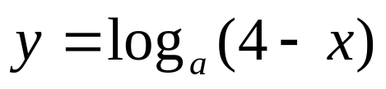
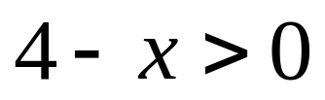

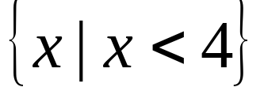
讲解范例
课本P71例7：
例1求下列函数的定义域：
（1）
解 :
由
得
∴函数
的定义域是
（2）
解 :
由
得
∴函数
的定义域是

Slide 17
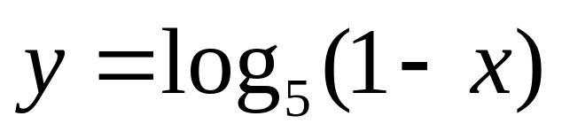
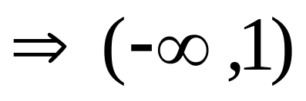
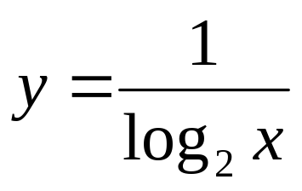
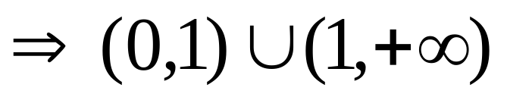
练习
课本P73练习题2：
求下列函数的定义域：
（1）
（2）

Slide 18
练习
课本P72例8（1）：
比较下列各组中，两个值的大小
（1） log₂3.4与 log₂8.5
方法一：单调性法
y
方法二：数形结合
解：
考查函数y=log ₂ x ,
∵a=2 > 1,
y=log ₂ x
log₂8.5
log₂3.4
∴函数在区间（0，+∞）
上是增函数；
x
1
3.4
8.5
∵3.4<8.5
∴ log₂3.4< log₂8.5
∴ log₂3.4< log₂8.5

Slide 19
课本P72例8（2）：
比较下列各组中，两个值的大小：
（2） log _{0.3} 1.8与 log _{0.3} 2.7
方法一：单调性法
方法二：数形结合
解：考查函数y=log _{0.3} x ,
∵a=0.3< 1,
∴函数在区间（0，+∞）上是减函数；
∵1.8<2.7
∴ log _{0.3} 1.8> log _{0.3} 2.7
y
1
1.8
2.7
x
log_{0.3}1.8
y=log _{0.3} x
log_{0.3}2.7
∴ log _{0.3} 1.8> log _{0.3} 2.7

Slide 20
比较两个同底对数值的大小时:
１.观察底数是大于1还是小于1；
（ a>1时为增函数,0<a<1时为减函数）
小
结
２.比较真数值的大小；
３.根据单调性得出结果.

Slide 21
课本P72例8（3）：
比较下列各组中，两个值的大小：
（3） log_{a}5.1与 log_{a}5.9 (a > 1,且a≠1)
解: ①若a>1则函数在区间（0，+∞）上是增函数；
∵5.1<5.9
∴ log_{a}5.1 < log_{a}5.9
②若0<a<1则函数在区间（0，+∞）上是减函数； ∵5.1<5.9
∴ log_{a}5.1 > log_{a}5.9
注意：若底数不确定，那就要对底数进行分类讨论，即0<a<1 和 a > 1

Slide 22
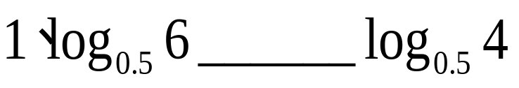
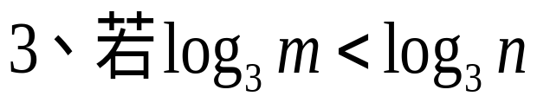
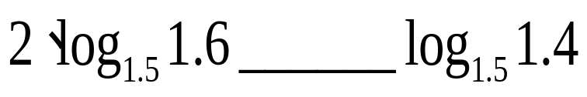
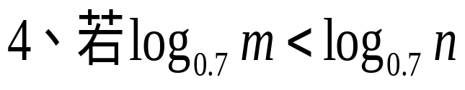
你能口答吗？
变一变还能口答吗？
<
<
，则m___n;
>
>
则m___n.

Slide 23
对数函数图像记忆口诀
两只喇叭花手中拿，（1,0）点处把花扎；
若是底数小于1，左上穿点渐右下
若是底数大于1，左下穿点渐右上
绕点旋转底变化，顺时方向底变大
可用直线y=1来切，自左到右a变大

Slide 24
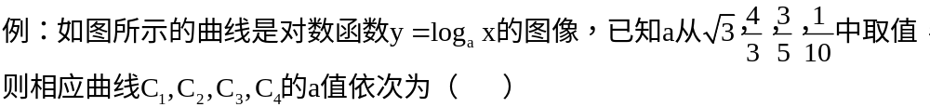




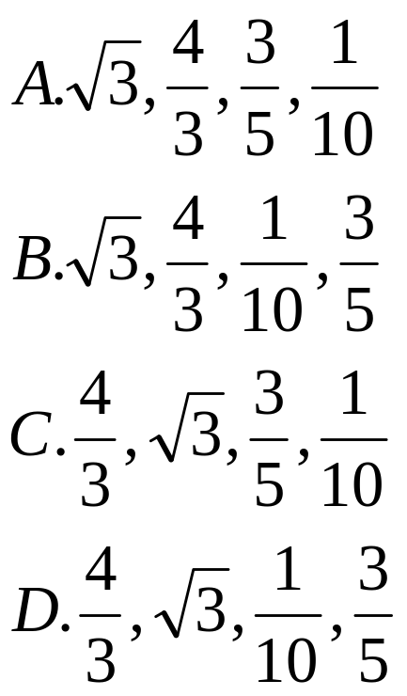
A
y
对数函数图像记忆口诀
两只喇叭花手中拿，（1,0）点处把花扎；
1
1
若是底数小于1，左上穿点渐右下
O
x
若是底数大于1，左下穿点渐右上
绕点旋转底变化，顺时方向底变大
可用直线y=1来切，自左到右a变大

Slide 25

学习心得与总结
本堂课你学到了哪些知识？
对数函数的定义
  对数函数图象作法
·对数函数性质
你的困惑和疑问？

Slide 26
作业: P74.习题2.2 A组7，8

Slide 27


